Slide 1


Risk Radar 2024
Dare to prepare

Slide 2
¿Quién es
Healix International?
Ayudamos a las organizaciones en su Gestión del Riesgo en Viajes con servicios de Consultoría y Asistencia en Médica, de Seguridad y en Viaje internacional

Slide 3


Qué ofrecemos
Servicios y soluciones diseñados para apoyar a sus equipos en todo el mundo.
.
Risk & Resilience
Healthcare
Soluciones que combinan una experiencia inestimable con una tecnología innovadora, permitiéndole mitigar y gestionar los riesgos de forma proactiva.
Mantenga a su personal sano y feliz en el trabajo, aportando el máximo beneficio a sus empleados y a su empresa.
Security Risk Management
Travel, People, Asset Risk Management
Risk Management Technology
Emergency Assistance
Intelligence & Investigations
Organisational Preparedness
Training & Development
Pre-deployment Medicals
Medical Emergency Response Plans
Medical Support
Mental Health Services
Online Medical Screening
Government Healthcare
Insured Medical Services

Slide 4



Información extraída de datos
Recientemente hemos hablado con 500 gestores de riesgos de viajes y seguridad de 8 sectores
Tres aspectos quedaron claros:
El clima extremo pone en jaque la ciberseguridad
Sigue aumentando el uso de la IA en la gestión del riesgo de los viajes
No se puede ignorar el riesgo personalizado

Slide 5

Riesgo.
Esta vez es algo personal

Slide 6

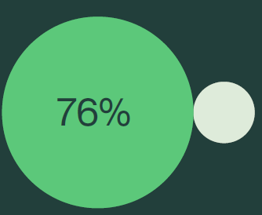
Adopción de la ISO 31030
96%
84%
59%
de los encuestados en nuestro estudio afirman haber revisado su programa de gestión de riesgos en los viajes de acuerdo con la norma ISO 31030
Energy & Mining
Manufacturing
Construction
La adopción de la ISO 31030 es una buena noticia, pero ¿respaldan los hechos la realidad?
Desglose por industria de la adopción de ISO 31030

Slide 7
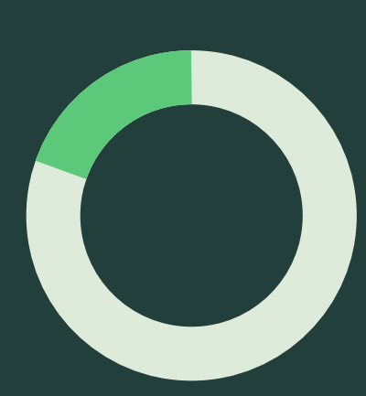
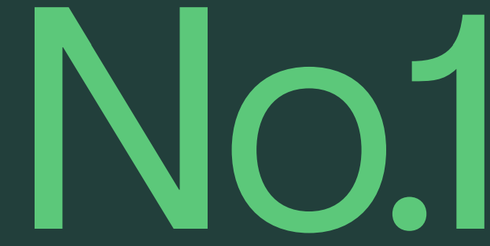
¿Tenemos realmente en cuenta el riesgo personalizado?
80%
de los encuestados afirman haber gestionado un incidente relacionado con el perfil de riesgo personal de un viajero
La mayoría de los encuestados no tiene en cuenta el perfil personal a la hora de evaluar los riesgos de los viajes
Rango que ocupan la identidad de género y orientación sexual
39%
de las mismas personas se fijan en el perfil personal como parte de la evaluación del riesgo de viaje
factor que influye en el perfil de riesgo personal del viajero en el sector de la Enseñanza Superior

Slide 8

Challenges of buy-in
Crear un enfoque personalizado de la gestión de riesgos
  Considerar las circunstancias y características únicas de cada viajero
Condición médica
Edad
Género
Nacionalidad
Raza
Idiomas
Ubicación
Exposición al riesgo
Experiencia en viaje
Salud mental

Slide 9





Superar los retos comunes
Datos personales y participación de los empleados
Comunicar beneficiosa con claridad a la vez que se destaca cómo los datos serán guardados de manera segura.
Garantizar que la política de viajes de la empresa sea fácil de aplicar. Las herramientas digitales pueden ayudar a garantizar que las políticas sean transparentes y fáciles de digerir.
Asociarse con un tercero que permita compartir objetivamente los datos de los empleados sin riesgo de que sean interceptados o expuestos a otros colegas.
Compartir periódicamente información de viajes actualizada. Esto mantendrá el concepto de riesgo de viaje en la mente de los empleados y les asegurará que la empresa está trabajando proactivamente sus intereses.
Anime a los empleados a compartir experiencias. Pueden ser datos útiles y ayudar a generar confianza.

Slide 10

La ola creciente de riesgo
Notes:
Some sort of divider slide / image? Extreme weather

Slide 11

¿Qué entendemos realmente por cambio climático?

Slide 12
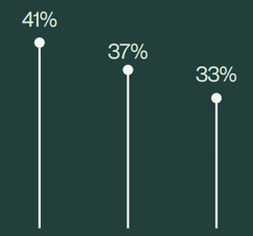

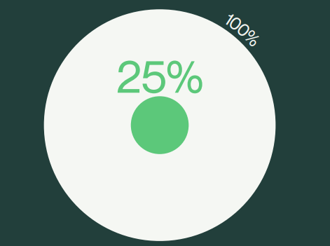

Estadísticas y hechos
73%
de las organizaciones afirman haberse visto directamente afectadas por condiciones meteorológicas extremas
Extreme Heat
Heavy Rainfall
43%
Wildfires
40%
38%
Fenómenos meteorológicos extremos que más preocupan a las organizaciones
Sin embargo, cuando miramos al futuro
Riesgos que tendrían mayor impacto en sus operaciones
Extreme Weather
Interstate Conflict
Cyber Attacks
Mayor riesgo observado para las operaciones en 2030
Natural disasters
El 25% afirma que no dispone de planes para mitigar los riesgos relacionados con el clima o la sostenibilidad.
Societal/cultural
Notes:
VB created, Mia to review pls

Slide 13
Consecuencias claras para las empresas y las personas
Sólo en una semana se ha puesto de manifiesto la persistencia de los riesgos meteorológicos extremos a escala mundial
Impacto sobre el negocio
Retrasos o suspensiones del servicio, cortes de electricidad, escasez de suministros, etc.
En muchos casos, ninguna organización es inmune, independientemente de su tamaño o sofisticación.
Impacto en las personas
Presión sobre el ‘Duty of care’
Mayor necesidad de identificar riesgos personalizados
Elevados riesgos médicos
Rápido deterioro del entorno de seguridad y protección
Mayor riesgo de víctimas mortales

Slide 14
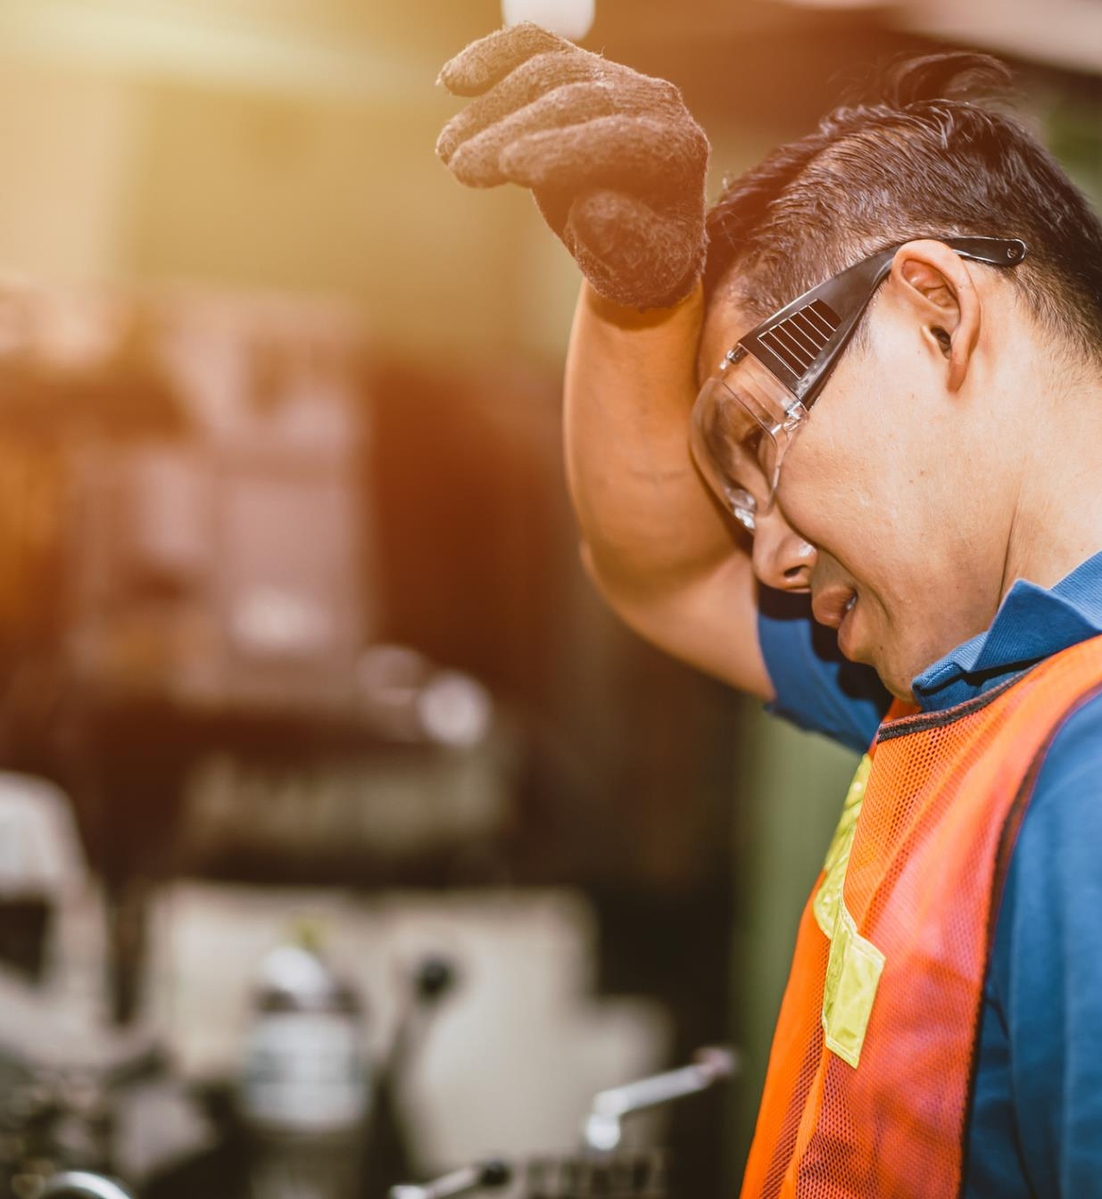
Mitigar las consecuencias y prepararse ante ellas
  No existe una regla única para mitigar estos riesgos.
  Las organizaciones deberían:
    Garantizar que el personal y los activos dispongan de los recursos, las herramientas y el apoyo necesarios
    Disponer de planes viables y probados
    Establecer métodos de comunicación primarios y secundarios
    Proporcionar la formación adecuada para facilitar la toma de decisiones
    Asegurarse de que los riesgos personales están cubiertos

Slide 15

IA y el tsunami de información

Slide 16


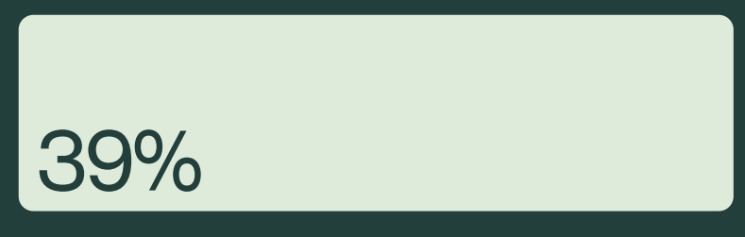
Inteligencia artificial: un caso de riesgo vs. oportunidad
La IA se sitúa como la segunda fuente de información más utilizada en relación con los viajes de negocios, después de las agencias de viajes
Casi tres cuartas partes
AI
de los encuestados afirman que es probable que integren la IA en su proceso de gestión del riesgo de los viajes en los próximos seis a doce meses
Travel Management Companies

Slide 17

¿Cómo gestionar eficazmente el uso de la IA en la gestión de riesgos?
Según un estudio gubernamental, cerca de una de cada seis organizaciones en UK ya han adoptado al menos un elemento de la tecnología de IA
Situación
¿Qué pretende conseguir el sistema de IA?
Medidas
Analizar los riesgos del sistema de IA
Gestión
Los riesgos identificados deben gestionarse

Slide 18

Challenges of buy-in
Pero, como muchas otras cosas, la IA también tiene sus limitaciones…
Prejuicios y discriminación
Falta de transpariencia
Fiabilidad y precision
Carencia de intervención humana

Slide 19



…pero crea claras oportunidades
La mejor forma de utilizar la IA es junto con la recopilación de información más tradicional, de modo que pueda verificarse utilizando otras fuentes para garantizar su precisión y fiabilidad.
Ahorra tiempo
Ahorra dinero
Reduce los sesgos cognitivos

Slide 20

Gracias por vuestra atención.
¿Alguna pregunta?
https://healix.com/insights/publications/risk-radar-webinar-recording

